Slide 1

קורס "כרמל" צ"א 2012
צלה הטלי
דליה
יורם

Slide 2
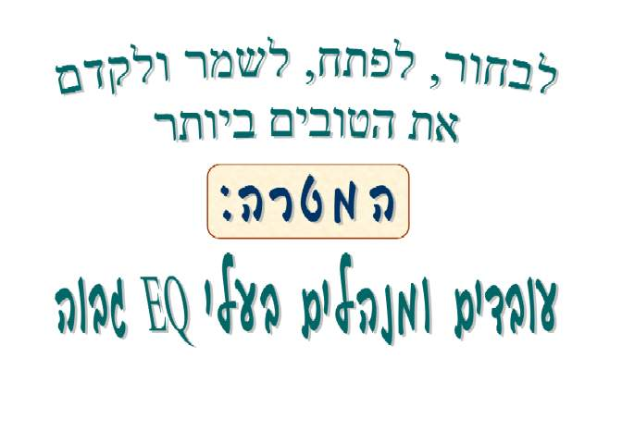

Slide 3
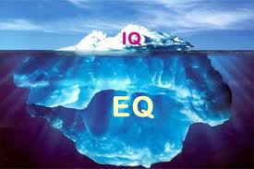
אינטליגנציה רגשית..מהי?
"היכולת להבין, לזהות ולהשתמש ברגשות באופן מושכל, עפ"י בחירה".
(דניאל גולדמן 1995)
"קבוצה של מאפיינים בסיסיים של עובדים, המהווה גורם המוביל לתפקוד מעולה בעבודה".
(Richard Boyatzis)

Slide 4
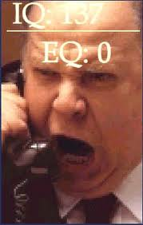
אינטליגנציה רגשית (EQ)
לעומת מנת משכל (IQ)
"אם ה-IQ שלך אומר לעולם מה אתה יכול לעשות ,
הרי שה-EQ אומר לעולם מה תעשה בפועל!"

Slide 5
חשיבות האינטליגנציה הרגשית
אינטליגנציה רגשית היא למעשה "אבן הבוחן" החדשה למצוינות אישית ומקצועית.
מחקרים שנערכו בשלושת העשורים מראים שה-EQ אחראי לפחות לשני שליש מההצלחה שלנו.
עבור מנהלים-ככל שהאדם מתקדם בתפקידו בארגון, כך ה-EQ חשוב יותר להצלחתו.
מקומות עבודה רבים בארץ ובעולם מודדים את רמת ה-EQ שמובילה לשיפור בעבודת צוות, בפרודוקטיביות וברווחים.

Slide 6
אינטליגנציה רגשית חמשת העקרונות.
את האינטליגנציה הרגשית הגדיר בתחילת שנות ה90 דר' דניאל גולמן כהשפעה שלי על הסובבים אותי והשפעת הסובבים אותי עלי.
דר' דניאל ביסס את האינטליגנציה הרגשית על חמישה עקרונות:
מודעות עצמית
  לזהות את הרגשות וההשפעה שלנו.
ניהול רגשות
  שימוש ברגשות לקידום מטרות.
מוטיבציה אישית פנימית
  היכולת שלנו לפעול.
אמפתיה
  היכולת שלנו להבין את האחר.
התמודדות במערכת יחסים
  ההשפעה שלנו על הקבוצה בה אנחנו נמצאים.
  בניגוד לאינטליגנציה השכלית שנקבעת בגיל צעיר האינטליגנציה הרגשית נלמדת ומתפתחת לכל אורך חיי האדם

Slide 7
אינטליגנציה רגשית בניהול
ניהול – הפעלת אנשים ארגון קבוצת אנשים לביצוע מטלה מסוימת.
לא סתם להשתלב בקבוצה אלה להוביל אותה.
שאינטליגנציה רגשית היא כלי עבודה של המנהל.

Slide 8
דע את עצמך
האם אנחנו מכירים בתחושות שלנו לגבי מצבים שונים?
האם אנחנו מודעים להשפעת הפעולות שלנו על אחרים.
מה המניעים של הפעולות שלנו (כעס, פחד/דאגה, הרגל וכו')
כמה מהר נוכל ללמוד וליישם כלים חדשים.

Slide 9
ניהול רגשות
בנק רגשות – יש לנו הרבה רגשות האם אנחנו שלטים בהם או הם בנו.
  פחד, כעס, שמחה – רגשות שבנויים לשלוט בנו.
יכולת דחית סיפוקים.
  האם אני מוכן ל'סבול' היום למען רווח מחר.
לזהות ולגרום לרגשות אצל אחרים.
  הקשבה, הפחדה, פרגון
לשלוט בעימות – לשמור על שיתוף פעולה למרות חילוקי דעות.

Slide 10
מוטיבציה פנימית
חשיבה חיובית – האמונה בהצלחה.
אסרטיביות – לגבות בהתנהגות את האמונה בדרך.
למצוא מקום למלא את בנק המוטיבציה – למרות הקשיים.
להראות את המוטיבציה שלי ולמשוך אחרי את הצוות.

Slide 11
אמפתיה
ליכולת לראות את העולם דרך עיניו של האחר.
להבין מה יפעיל את הזולת. מה יחזק אותו ומה יחליש אותו ולפעול בהתאם.
גם אם אי אפשר להבין את הזולת חשוב לגלות אכפתיות לרגשותיו – לפעמים לשחק.
להיזהר מאמפתיה מזויפת. להבין מה השני מרגיש ולא מה אתה היית מרגיש באותה סיטואציה.
זהירות – אמפתיה עלולה להתפרש כחולשה. – אמפתיה אסרטיבית!

Slide 12
התמודדות במערכת יחסים
מה שלא שבור – לא לתקן. לפעמים קבוצת אנשים מוצאת באופן טבעי כל אחד את מקומו ואז חשוב לדעת לא להפריע.
פרגון – דבק וליכוד.
עימות מחויב המציאות – יש לנהל בתבונה.
מניפולציות – לא חייב להיות דבר שלילי.

Slide 13
אינטליגנציה רגשית בשרות
כאשר המטרה של הקבוצה שלנו היא מתן שרות חשובות האינטליגנציה הרגשית עולה.
למרות שבמקרים מסוימים נוכל לקבל אינדיקציה ברורה להצלחה/כישלון (מערכת עובדת) עדיין המבחן שלנו הוא אנושי – לקוח מרוצה/לא מרוצה.

Slide 14
בעיות
בכל יחסים בין בני אדם עלולים להיווצר עימותים. זה חלק מהמציאות ועדיף לנהל אותם מאשר לברוח מהם.
לפעמים לקוח שהייתה לו בעיה וטופלה לשביעות רצונו יצא יותר מרוצה יותר מלקוח שלא נתקל בבעיה. לכן אפשר להתייחס לבעיות כהזדמנויות למינוף.
יש לבדוק את הרגשתי והרגשת הלקוח לגבי הבעיה ואסור לזלזל בהרגשות הצד השני.
אם אפשר כדי לתזמן את הטיפול בבעיה לזמן שיהיה נוח וישיג את התוצאות הטובות ביותר לגבינו.
יכול להיות שהלקוח 'יוציא קיטור' וצריך להיות מוכנים לזה.

Slide 15


